Slide 1
Ретро FM
95.5 fm

Slide 2
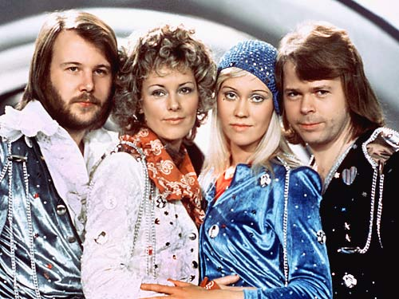
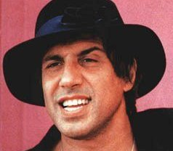
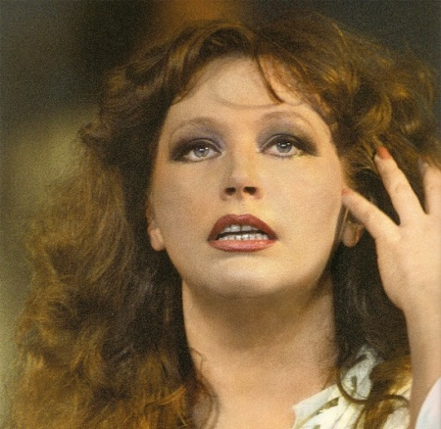
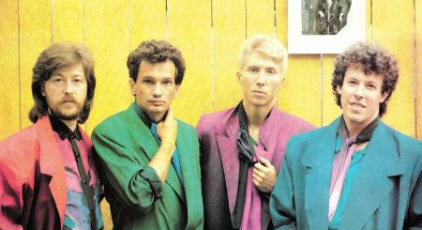
Ретро FM – уникальный формат
МУЗЫКА:
Только самые любимые песни
70х-80х-90х
ПРОГРАММЫ:
Позитивный настрой и вся необходимая информация
(новости, погода, пробки)
ПРОДВИЖЕНИЕ:
Собственные концертные бренды национального масштаба
ОХВАТ:
РЕТРО FM стабильно входит в ТОП-5
по Москве и по России

Slide 3
Ретро FM – ценности бренда
Ретро FM
современное медиа
и национально-ориентированная радиостанция.
У нас широкий музыкальный формат для
взрослой аудитории и уникальное позиционирование: «Лучшая музыка 70х, 80х, 90х».
Мы - одна из лидирующих радиостанций России. Наши ценности:
Ностальгия
Семья
Традиции
Здоровье
Патриотизм
Лидерство
Культура
Справедливость
Активность
Юмор
Спорт

Slide 4
Ретро FM – всегда в ТОПе
Радиостанция ЕВРОПЕЙСКОЙ МЕДИАГРУППЫ
Частота в Калининграде 95,5 FM
В РОССИИ
№ 5 по охвату в группе 12+
№ 1 по объему ежедневной аудитории в группе
35-49 лет
В МОСКВЕ
№ 3 по охвату в группе 12+
№ 2 в целевой группе 35-49
В САНКТ-ПЕТЕРБУРГЕ
№ 3 по охвату в группе 12+
№ 2 в целевой группе 35-49
Источник: TNS. Москва, Санкт – Петербург: Март - Май 2013; Россия Октябрь 2012- Март 2013

Slide 5
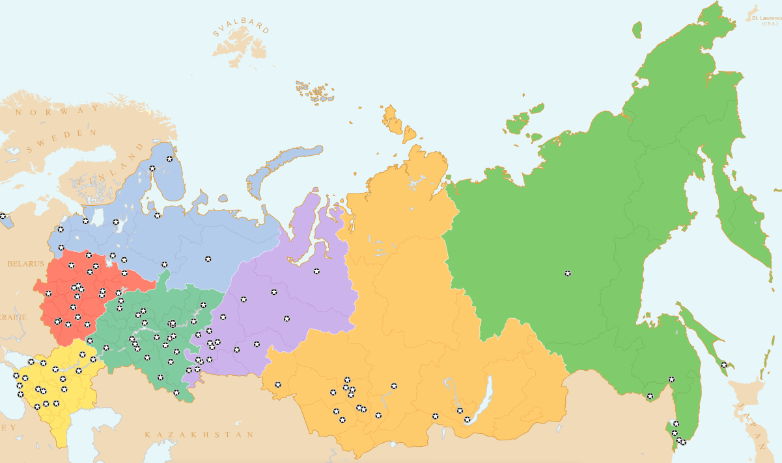
Ретро FM - cеть вещания
255 передатчиков
по всей России и странам СНГ

Slide 6
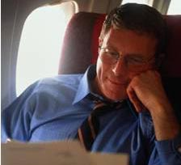
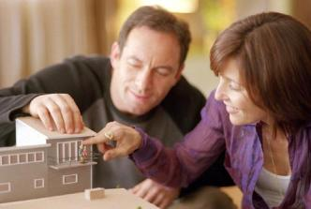
Ретро FM - портрет аудитории
Активные и успешные люди 35-49 лет
Источник: TNS Москва Март - Май 2013, Цветом отмечены группы высокой концентрации

Slide 7
Ретро FM в Москве
2,9 млн. слушателей в неделю,
около 1 млн. - в день,
аудитория средней четверти часа
– более 50 тыс. чел.
Каждую неделю…
Недельный охват радиостанций в Москве. Аудитория 12 лет+. Источник: TNS. Март - Май 2013

Slide 8
Ретро FM в России
19,9 млн. слушателей в неделю,
более 7,5 млн. - в день,
Около 420 тыс. слушателей – в средней
четверти часа
Более 1,8 ТЫСЯЧ городов в России
Каждую неделю…
Недельный охват радиостанций в России. Аудитория 12+. Источник: TNS. Россия. Октябрь 2012-Март 2013.

Slide 9
Ретро FM - №1в России
Лидерство
среди аудитории 35-49 лет
Более 1,8 ТЫСЯЧ городов в России
…Каждый день
Дневной охват радиостанций в России. Аудитория 35-49 лет. Источник: TNS. Россия. Октябрь 2012-Март 2013.

Slide 10
ЭФИРНЫЕ
ПРОЕКТЫ

Slide 11
Ретро FM - Утреннее шоу
ПОРА ПРОСЫПАТЬСЯ!
Утреннее шоу «Первая смена» -
каждый будний день с 7 до 11 утра!
Ведущие - Минаев, Ветрова и Дима!
«Первая смена» - это отличное настроение, оригинальные игры, свежие новости, импровизации ведущих – шутки, песни, розыгрыши!
«ПЕРВАЯ СМЕНА»
- вставай и не зевай !
Ежедневная аудитория программы – 427 тыс. человек в Москве,
еженедельная аудитория – 1,6 млн. слушателей
Источник: TNS. Москва. Март - Май 2013 Будни. 7:00 – 11:00. Ретро FM Возможно спонсирование

Slide 12
«Первая смена». Рубрики.
«ЧТО? ГДЕ? КОГДА?»
Радиоверсия легендарной телеигры – только на Ретро FM!
Телезрители – против радиослушателей! Дозвонитесь в эфир Первой смены, станьте капитаном команды радиознатоков и за правильный ответ получите до 30 000 рублей от Ретро FM!
«ГЛОБАЛЬНЫЙ ГОРОСКОП»
Ежедневно главный астролог страны Павел Глоба представляет эксклюзивный гороскоп, подготовленный специально для слушателей Ретро FM.
ТЕЛЕФОННЫЙ РОЗЫГРЫШ «ГРОМКАЯ СВЯЗЬ»
Ведущие Утреннего шоу «Первая Смена» звонят в самые разные организации от имени вымышленных ассоциаций, объединений, творческих союзов и предлагают внедрить в жизнь находящиеся «за гранью фантастики» идеи и изобретения, чтобы послужить делу прогресса.
«ТРИ АККОРДА»
Продемонстрируйте знание лучшей музыки 70-х, 80-х и 90-х. Услышав отрывок из известной песни, вы должны правильно ответить на связанные с ней вопросы, например, назвать не только исполнителя, но и автора музыки или фильм, в котором она звучала. Сумма вашего денежного выигрыша будет увеличиваться в зависимости от количества правильных ответов.
Рубрики ротируются. Текущую сетку уточняйте в Media Plus

Slide 13
«Первая смена». Рубрики.
«КЛЕВОЕ ДЕЛО»
Покажите Минаеву, Ветровой и Диме, насколько хорошо вы разбираетесь в рыбной ловле. Отгадайте, какие из предложенных названий относятся к рыбам, и получите возможность выиграть отличную надувную лодку с особыми приспособлениями для рыбацких снастей.
«СМЕШНЫЕ ЦЕНЫ»
Примерьте на себя роль работника простого советского магазина. Покажите, насколько хорошо вы помните цены советских времен и правильно расположите ценники на те товары, которые предложат вам ведущие.
Победитель игры получит возможность самостоятельно выбрать себе ностальгический приз – наручные часы «Электроника», легендарную электронную игру «Ну, погоди» или фотоаппарат «Полароид».
«УТРЕННЯЯ ПОЧТА»
Минаев, Ветрова и Дима знакомят вас с самыми интересными и актуальными публикациями из свежей прессы.
«ФИЗКУЛЬТПРИВЕТ»
Главный болельщик Ретро FM - Дима расскажет вам о новостях спорта. За полторы минуты вы узнаете всё!
Рубрики ротируются. Текущую сетку уточняйте в Media Plus

Slide 14
Программы
«ВЕЧЕРИНКА РЕТРО FM: радиоверсия»
(ежедневно с 21:00 до 00:00)
Радиоверсия клубной Вечеринки Ретро FM.
Лучшие танцевальные песни 70-80-90-х
в живом миксе DJ Чайкина и DJ Крупатина. Коллекционные треки эпохи диско!
Еще больше золотых суперхитов для веселого отдыха дома, на природе, на даче!
ТАНЦУЙ, СТРАНА!
«ФЕЛИЧИТА»
(каждый день с 14:00 до 15:00)
Музыкальные пожелания слушателей
выполняет легендарный ди-джей
Таня Годунова

Slide 15
имиджевые
ПРОЕКТЫ

Slide 16
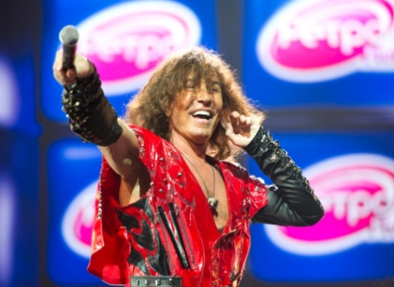
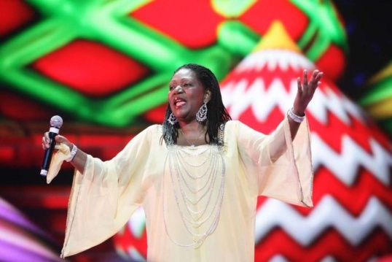
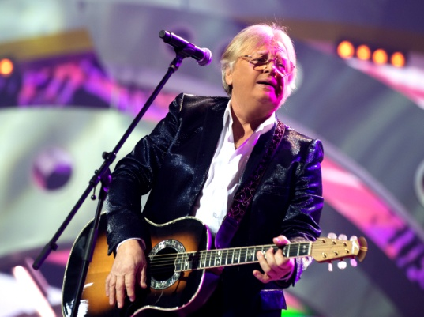
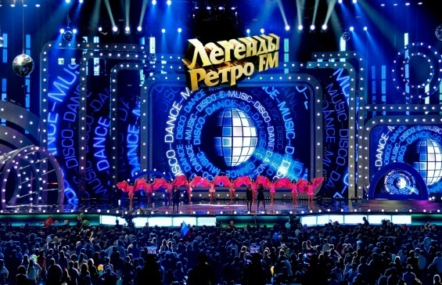
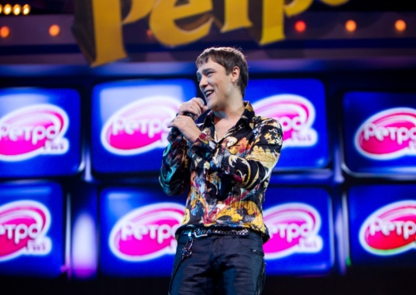
Легенды РЕТРО FM
Международный музыкальный фестиваль
«Легенды РЕТРО FM»
Один из самых масштабных и популярных фестивалей в России. В своё время именно
«Легенды Ретро FM» вернули на сцену культовые европейские группы – DSCHINGHIS KHAN, ARMY OF LOVERS, ARABESQUE, ACE OF BASE. Все они впервые после долгих лет возвратились к своим поклонникам благодаря Ретро FM.
Восемь лет подряд «Легенды Ретро FM» собирают аншлаг в «Олимпийском». Десятки миллионов зрителей во всем мире смотрят телеверсии фестиваля на Первом канале.
Каждый год Ретро FM дарит своим слушателям незабываемый праздник с участием нескольких сотен артистов, танцоров, акробатов, каскадеров.
«Легенды Ретро FM» – это шоу на уровне мировых стандартов, невероятные спецэффекты, красочные декорации и самые современные концертные технологии.
А еще это праздничная новогодняя атмосфера, суперзвёзды и любимые песни, с которыми связана вся наша жизнь!
По проекту возможна партнерская программа

Slide 17
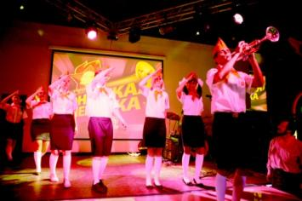
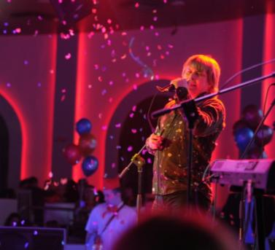
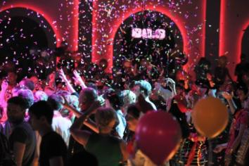
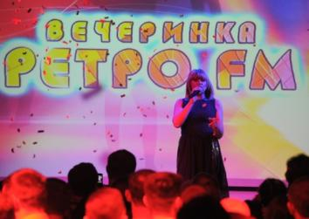
Вечеринка Ретро FM
Уникальный клубный проект,
объединяющий крупнейшие города России и СНГ и миллионы слушателей Ретро FM
Москва, Санкт-Петербург, Владивосток, Новосибирск, Екатеринбург, Астана, Рига и другие города – приглашают всех на диско-танцпол!
ВЕЧЕРИНКА РЕТРО FM
в Москве - самая знаменитая дискотека в городе! Только здесь ведущие Ретро FM вживую
миксуют хиты Аллы Пугачевой и Boney M, Сандры и Юры Шатунова! Только сюда могут запросто, на огонек, заглянуть суперзвезды эпохи диско
По проекту возможна партнерская программа

Slide 18
Поддержка крупных концертов и шоу

Slide 19
Благодарим
За внимание!
Будем рады видеть Вас
в числе наших клиентов!

